Slide 1
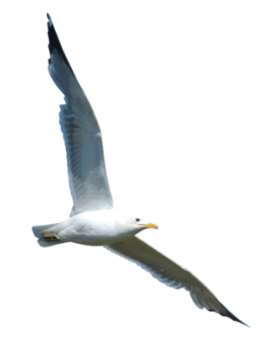
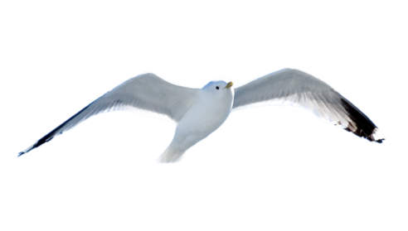
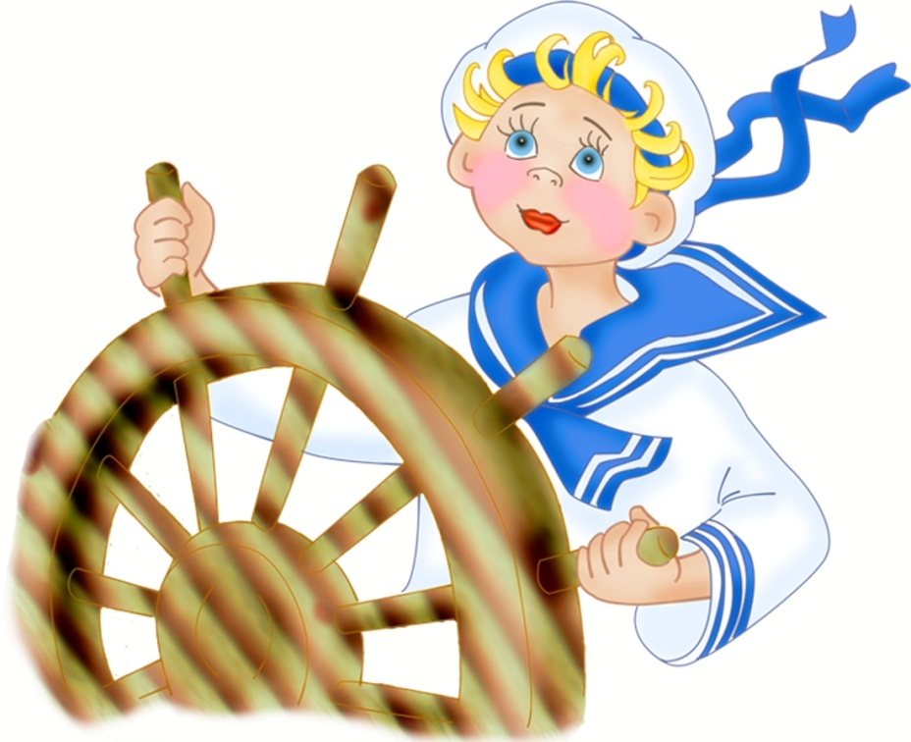
Презентация к занятию «Море смелого зовёт!»

Slide 2
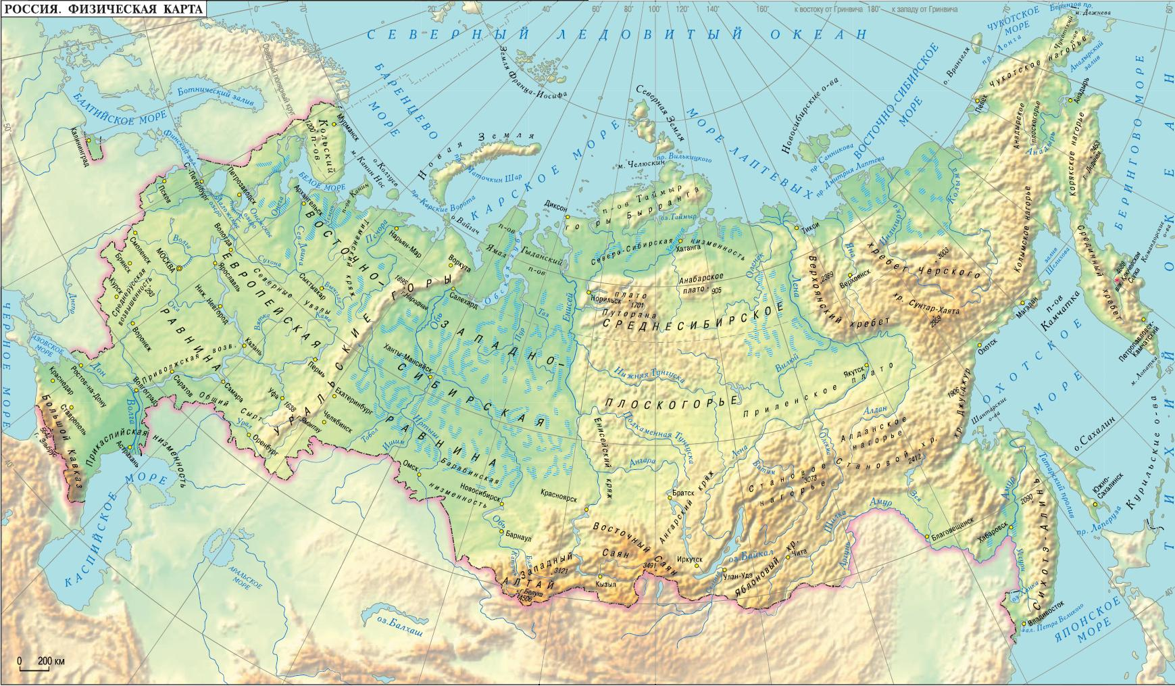
httpwww.nemiga.infokarta-rossii.htm
Notes:
Физическая карта России

Slide 3
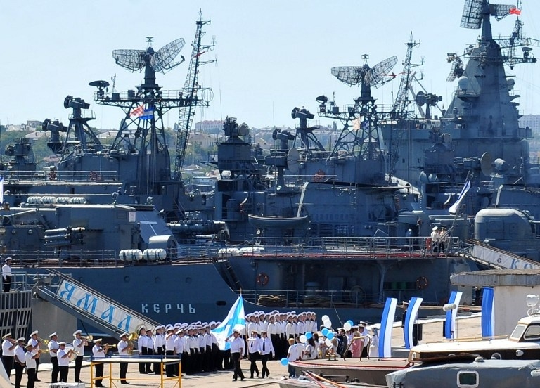
httpphotos.turkishny.comnewskrmda-rus-yanls-silahl-gruplar-havalimann-bast#!kirim97
Notes:
Военно-Морской Флот России

Slide 4
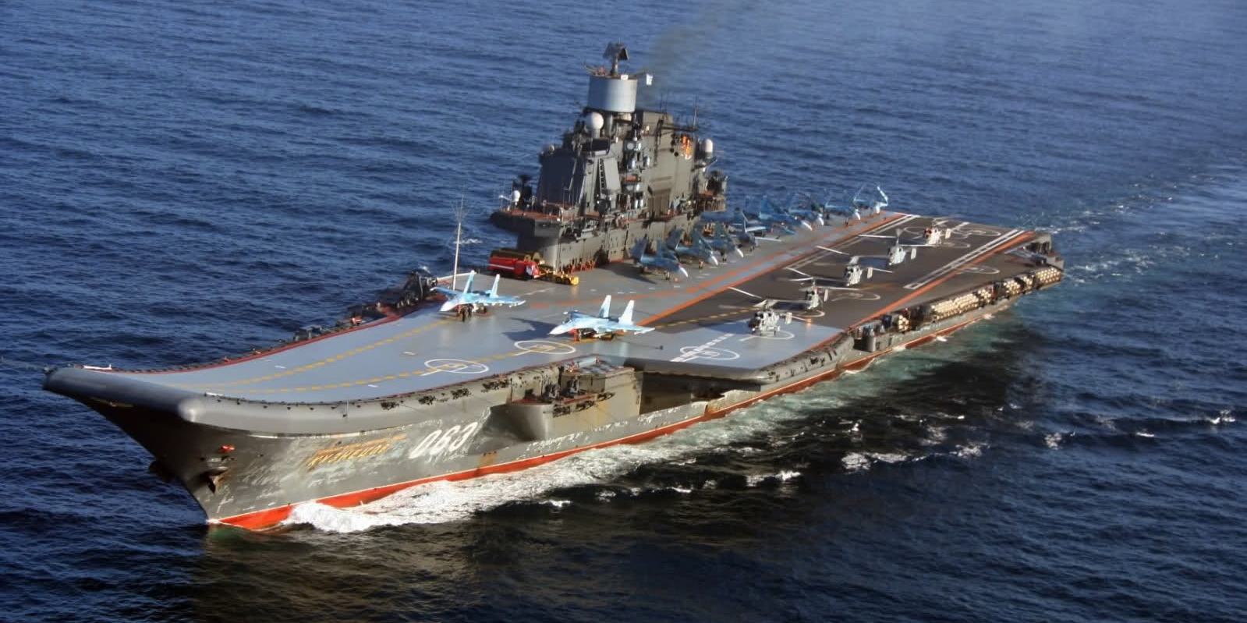
httpsdefence.ruarticle12151
Notes:
Авианосец ВМФ России

Slide 5
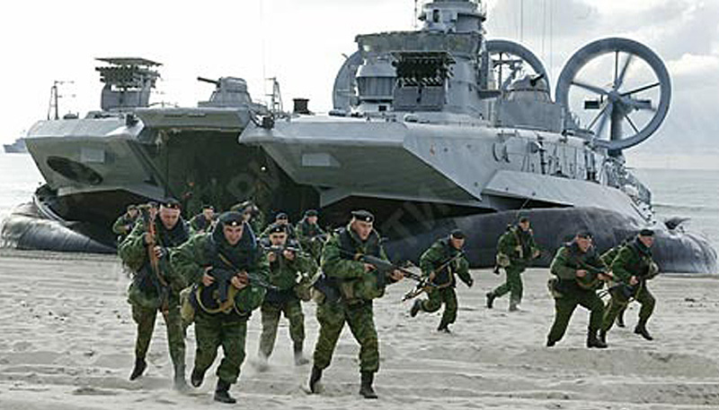
httpsrgazeta.ru20121127-noyabrya-den-morskoj-pexoty-rossii
Notes:
Высадка морских пехотинцев на берег

Slide 6
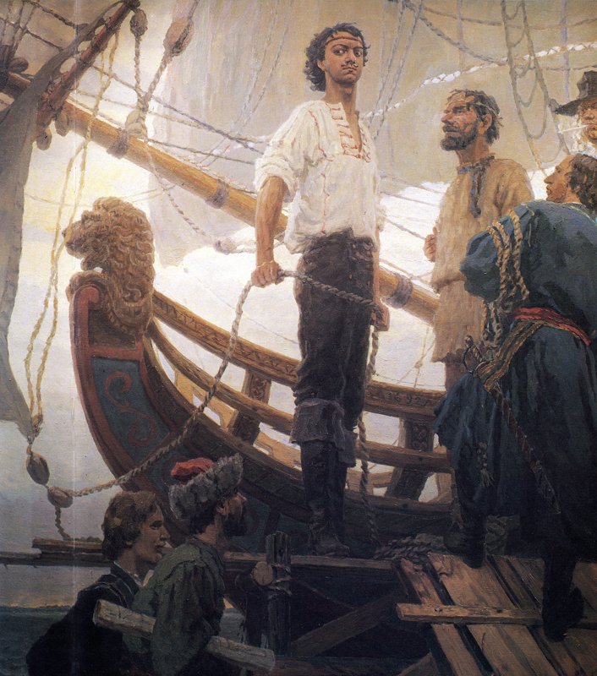
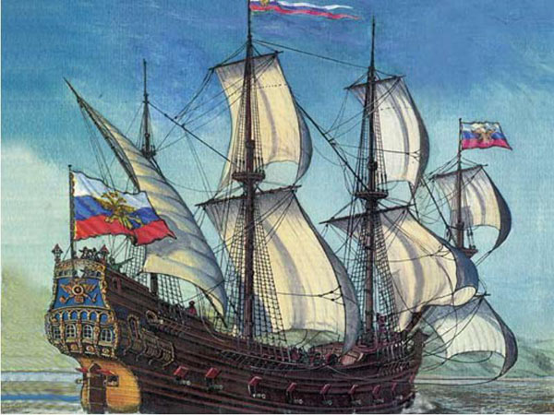
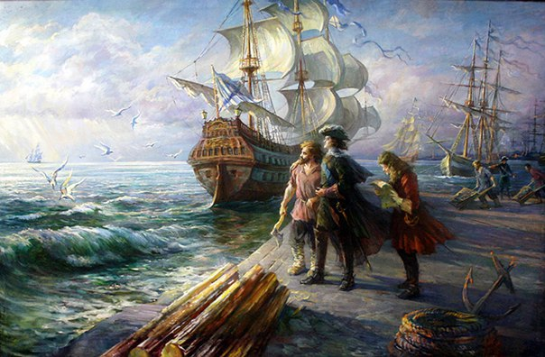
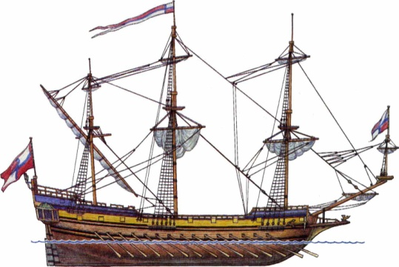
httpwww.kirillovgallery.ruindex.phplang=&menu=6&p=15&type=document httpimperhans.ruvixr-i-more-xudozhnik-o-n-vishnyakov
Notes:
Картины «Морским судам быть! (Пётр I)» С. Кириллова, «Ветер и море» О. Вишнякова

Slide 7
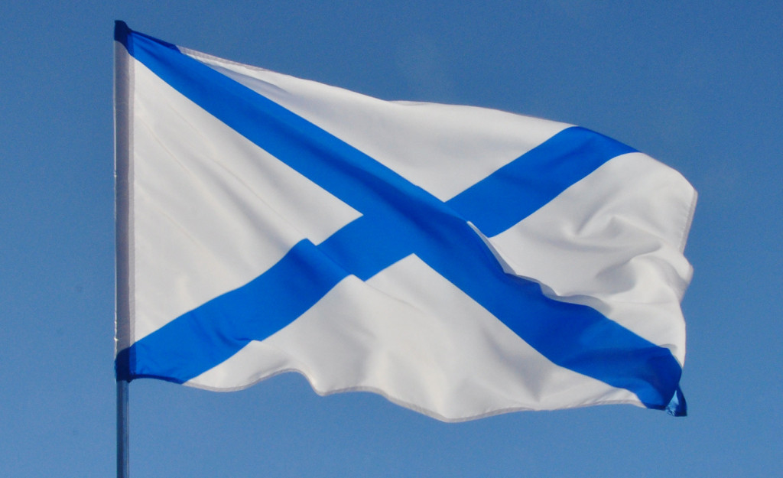
httpocean-media.su11-dekabrya-petrom-i-uchrezhden-andreevskij-flag-3
Notes:
Андреевский флаг

Slide 8
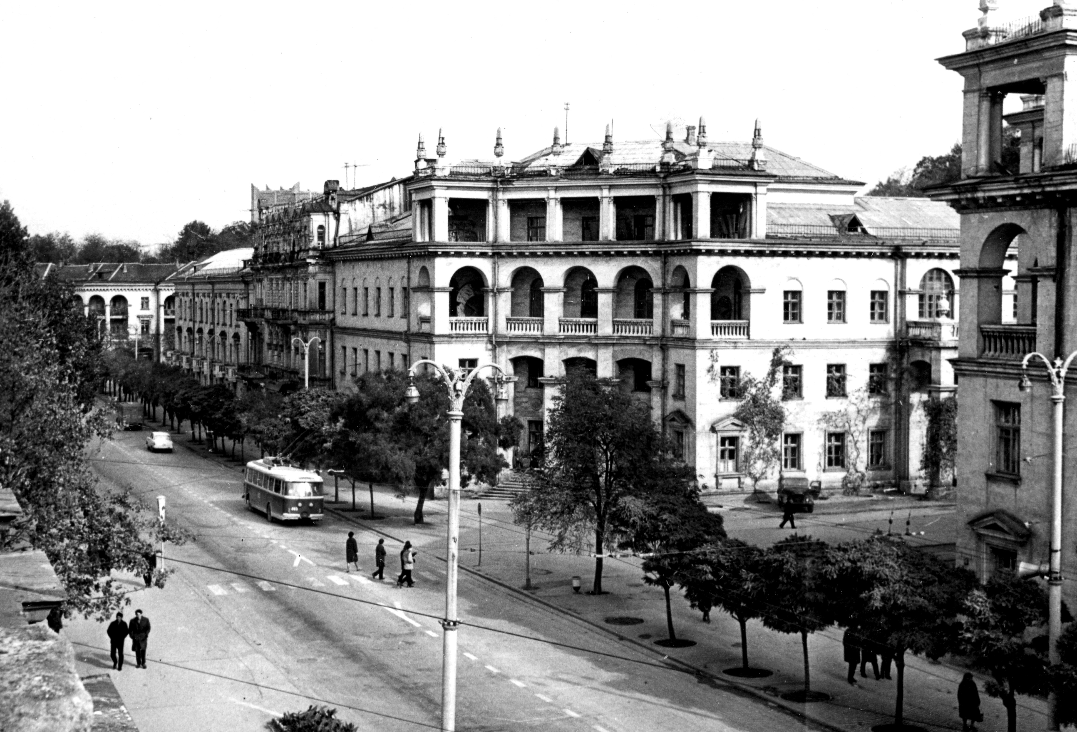
httpsevarchiv.ru70-let-osvobozhdeniya-sevastopolya
Notes:
Севастополь в мирное (довоенное) время

Slide 9
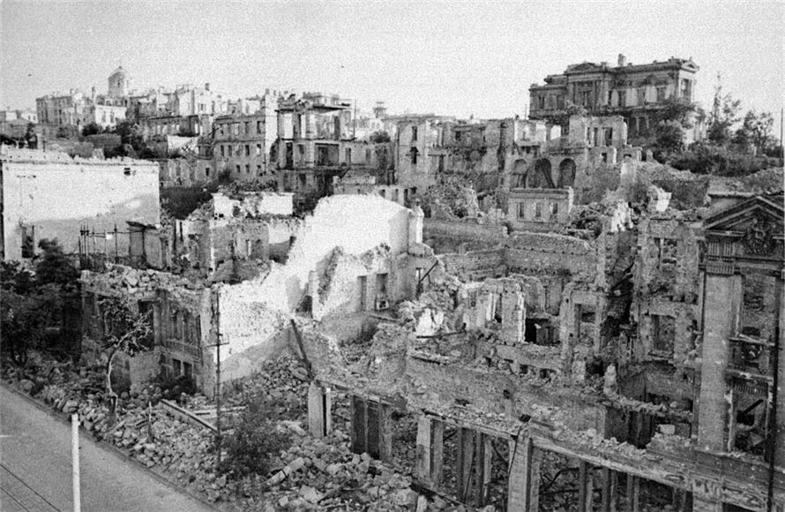
httpswww.burn-media.ruindex.phpproektystaryj-sevastopol446-fotografii-sevastopolya-i-kryma-vremen-velikoj- otechestvennoj-vojny
Notes:
Севастополь в годы ВОВ 1941-1945 гг.

Slide 10
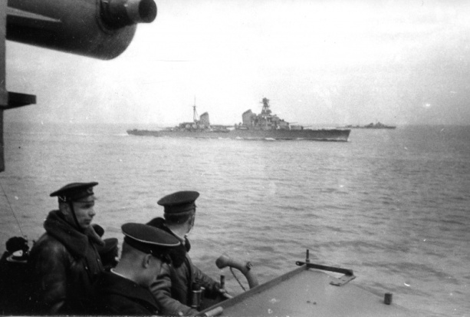
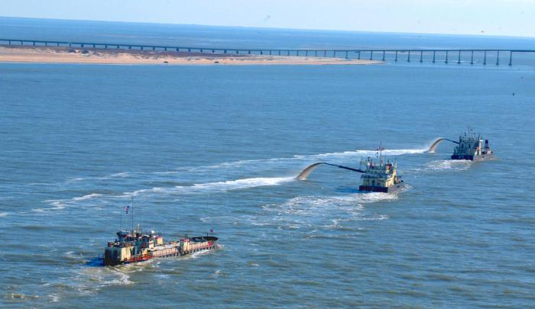
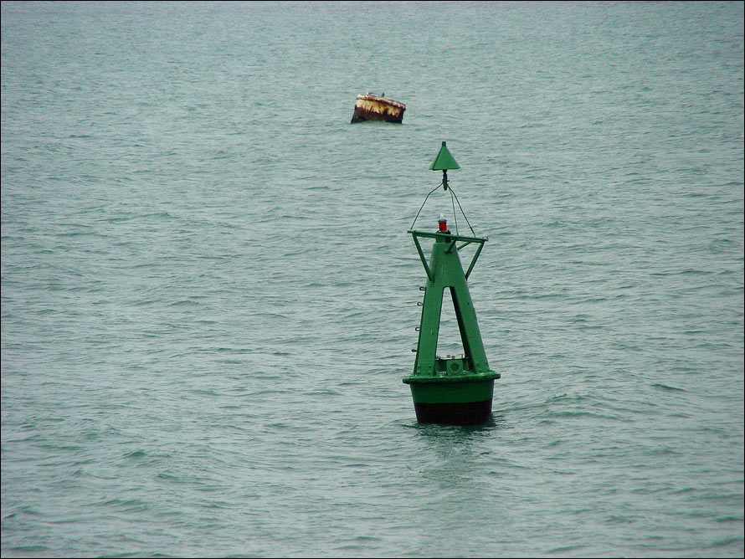
httpfb.ruarticle178087terminologiya-sudohodstva-farvater---eto-chto httptatmuzika.ruchto-takoe-farvater-na-lodke.html
Notes:
Фарватер с металлическим буем, оснащённым сигнальным маяком

Slide 11
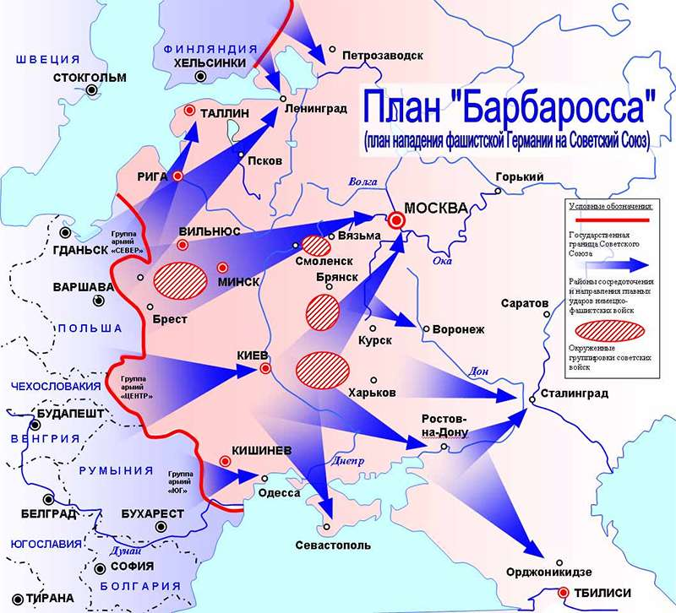
httpto-name.ruhistorical-eventsbarbarossa.htm
Notes:
План «Барбаросса» (план нападения фашистской Германии на СССР)

Slide 12
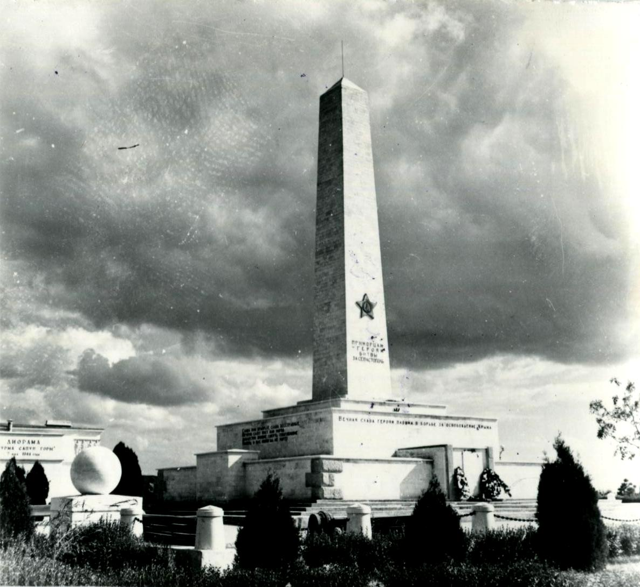
httpsevarchiv.ru70-let-osvobozhdeniya-sevastopolya
Notes:
Сапун-гора – мемориал с обелиском воинской славы русским морякам

Slide 13
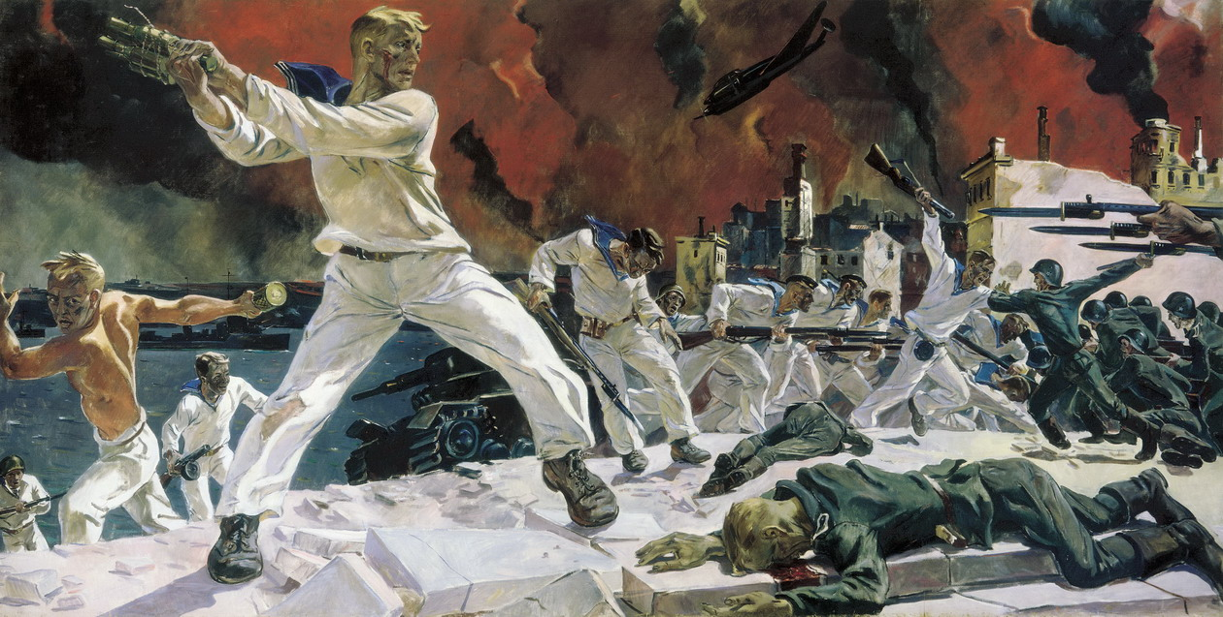
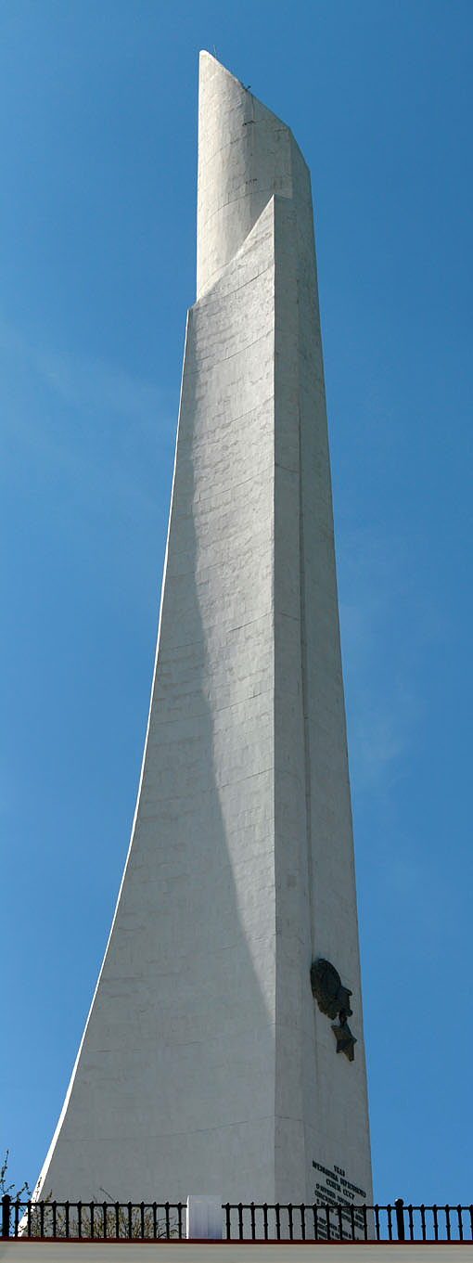
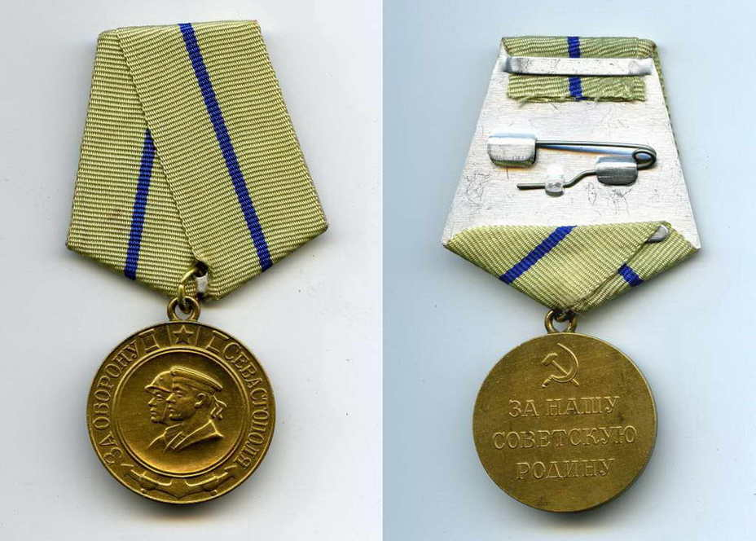
httparia-art.ru0DDejneka%20A.%20BRJe1. httpphotoshare.ruphoto3614509.html http9may.zauda.runagradystart=6
Notes:
Картина «Оборона Севастополя» А. Дейнеки», обелиск «Штык и парус», медаль «За оборону Севастополя»

Slide 14
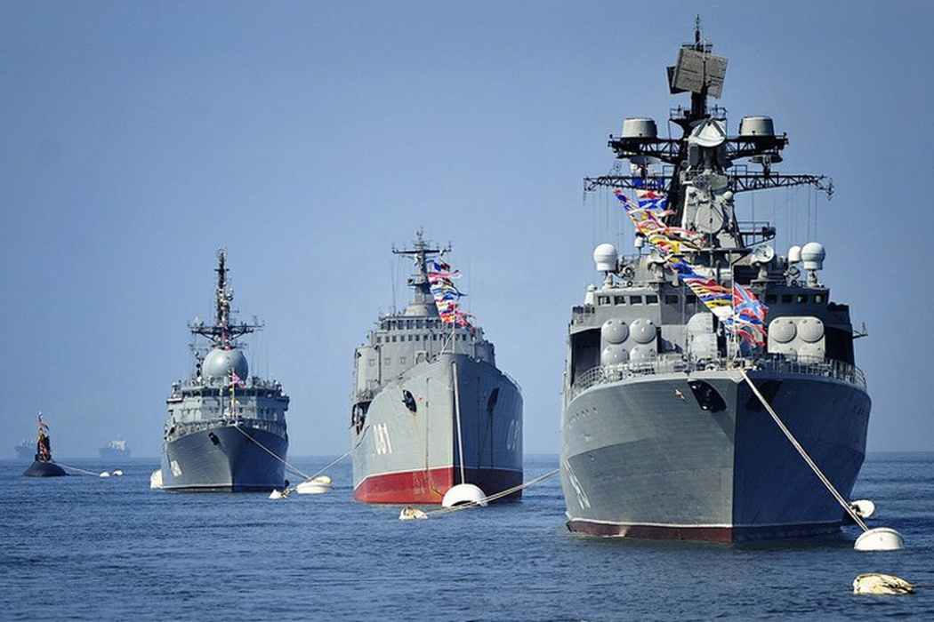
httpwww.visit-petersburg.rurunews174
Notes:
Корабли ВМФ России

Slide 15
httpscepia.ruden-voenno-morskogo-flota
Notes:
День ВМФ России

Slide 16
Интернет-источники Слайд 1. httpprintonic.rukartinkiobshchestvoprofessiimoryakiitem-8701

